Slide 1
运动的描述（二）
主讲 于一

Slide 2


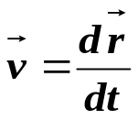

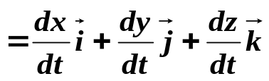
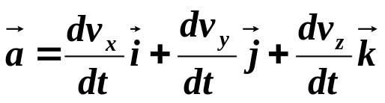
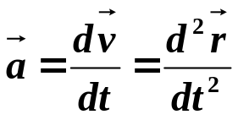

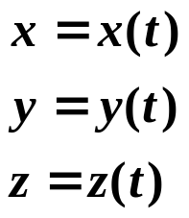

回顾
1、位矢
2、位移
3、速度
4、加速度
5、运动方程：

Slide 3
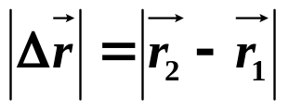
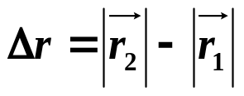




思考题：
位移的大小 与位矢大小的增量
是否相等？
y
o
x
z

Slide 4
二、直线运动
直线运动的特征是：描述质点平动的四个基本物理量都在一条直线上
(1)运动方程法
(2)图象表示法
1、运动方程法
运动学的主要任务就是要解决物体何时在何处、处何状态的问题。
描述物体机械运动的状态参量是位矢、速度和加速度

Slide 5


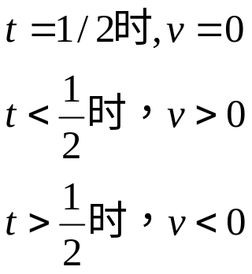


1、运动方程法
例1：已知质点的运动方程为 （SI），描述质点作机械运动的情况。
分析：运动方程本身就解决了物体何时在何处的问题。
（1）
（2）
物作匀变速直线运动
（3）
解：
匀减速直线运动
x
o
5
5.5
匀加速直线运动

Slide 6
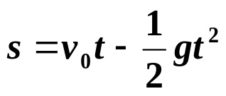
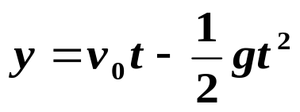
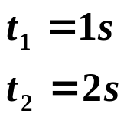
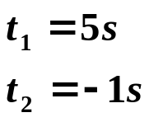

运动方程法
例2：一人在某高台上以竖直上抛一物体，问物什么时刻经过14.7m高的一点p?
y
解：设开始计时的瞬间在高台上
14.7m
只适用于物体上行运动
上行经过P点的时刻
t=0
下行经过P点的时刻
o
y
依题意选
14.7
-24.5m
t
1
2

Slide 7


2、图象表示法
（1）x-t图：
x
B
A
（a）曲线上任一点表示质点在那一时刻的位置。
（b）在任意相等的时间间隔内，质点的位移相等，物作匀速运动（OB）;否则为变速运动。
C
t
（c）若随着t的增加，曲线各点的斜率越来越大，质点作加速运动（OA）；若斜率越来越小，质点作减速运动（OC）。

Slide 8




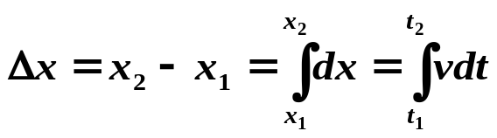
2、图象表示法
（2）v-t图:
a）曲线上任一点表示质点在那一时刻速度的大小
v
B
A
b）在相等的时间间隔内，速度的增量相等，即 ，物体作匀变速直线运动（OB），否则，作非匀变速直线运动(OA)。
t
C）v—t图中，运动曲线下方与t轴围成的面积，表示该物体通过的位移。即：

Slide 9
例题3
在x—t曲线上，OA部分为直线，BC平行与横坐标轴，CD为抛物线（c为顶点，CE为抛物线的轴，平行于纵轴ox）试问图中各段代表怎样的运动？
x
OA---斜率不变 v=c , 匀速直线运动
E
D
AB弧----斜率减小,物体作减速运动
BC----斜率为0 ，物体处在静止状态
CD---斜率增加且按抛物线规律变化，所以物体作匀加速直线运动。
B
A
C
o
t

Slide 10


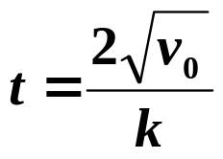
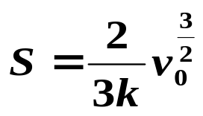
例题4
质点沿直线运动，初速度为 ，加速度为 ，k为正常数，求：（1）质点完全静止所需要的时间；
（2）这段时间内质点运动的距离。
答案：（1）
（2）

